Slide 1
EDUCAÇÃO INFANTIL
SECRETARIA MUNICIPAL DE EDUCAÇÃO E CULTURA DE ALFENAS
2020
Imagem extraída da internet

Slide 2
Olá família! Vamos conhecer o Folclore Brasileiro!
Imagem extraída da internet

Slide 3
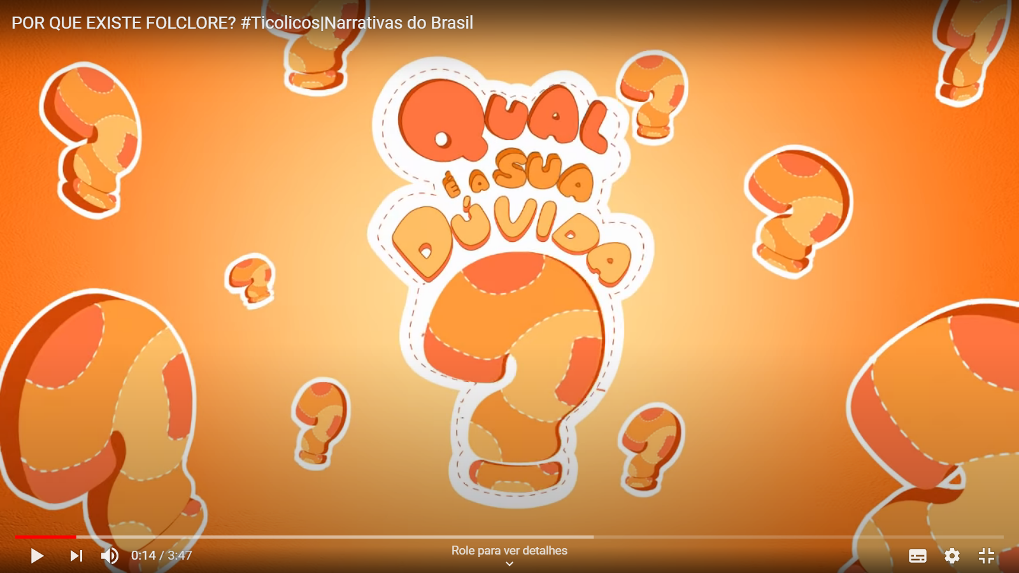
Assista ao vídeo abaixo e saiba por que existe folclore!
https://www.youtube.com/watch?v=WTyd-MlCmcc
Clique aqui
Imagem extraída da internet

Slide 4
Músicas para bebês que fazem parte de nosso folclore: acalantos
https://www.youtube.com/watch?v=rWTWqc0r2yA&list=RDrWTWqc0r2yA&start_radio=1&t=21
https://www.youtube.com/watch?v=yra_g3ksylw
Clique aqui
Imagem extraída da internet

Slide 5
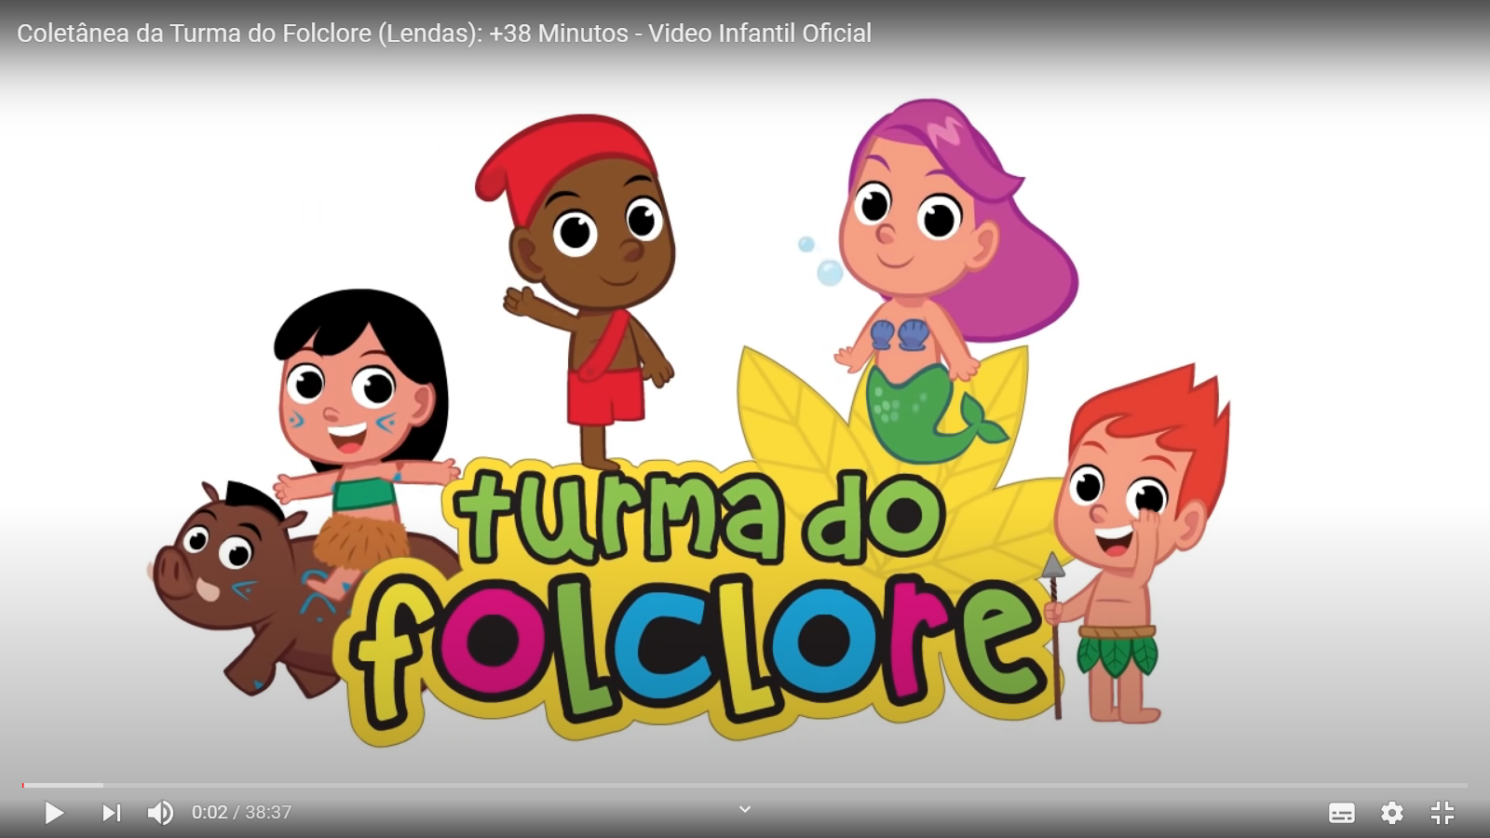
Vamos conhecer histórias com a turma do folclore!
https://www.youtube.com/watch?v=KWgCHEMg9uQ
Clique aqui
Imagem extraída da internet

Slide 6
Agora, história e música do folclore!
Clique aqui
https://www.youtube.com/watch?v=VbcS68VtkeU
Imagem extraída da internet

Slide 7
Música cantada por crianças!
https://www.youtube.com/watch?v=x6Dbo7uQVBg&list=OLAK5uy_kgr02QVx5VT4sY2rwIYat9f6BKSWqPhCQ&index=5&t=0s
Clique aqui
Imagem extraída da internet

Slide 8
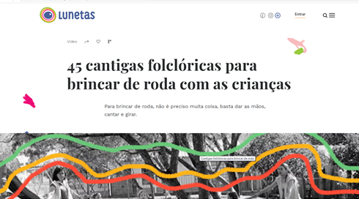
Vamos conhecer cantigas folclóricas?
Clique aqui
https://lunetas.com.br/45-cantigas-folcloricas-para-brincar-de-roda-com-as-criancas/
https://lunetas.com.br/cantigas-de-roda-muito-alem-do-atirei-o-pau-no-gato/
Imagem extraída da internet

Slide 9
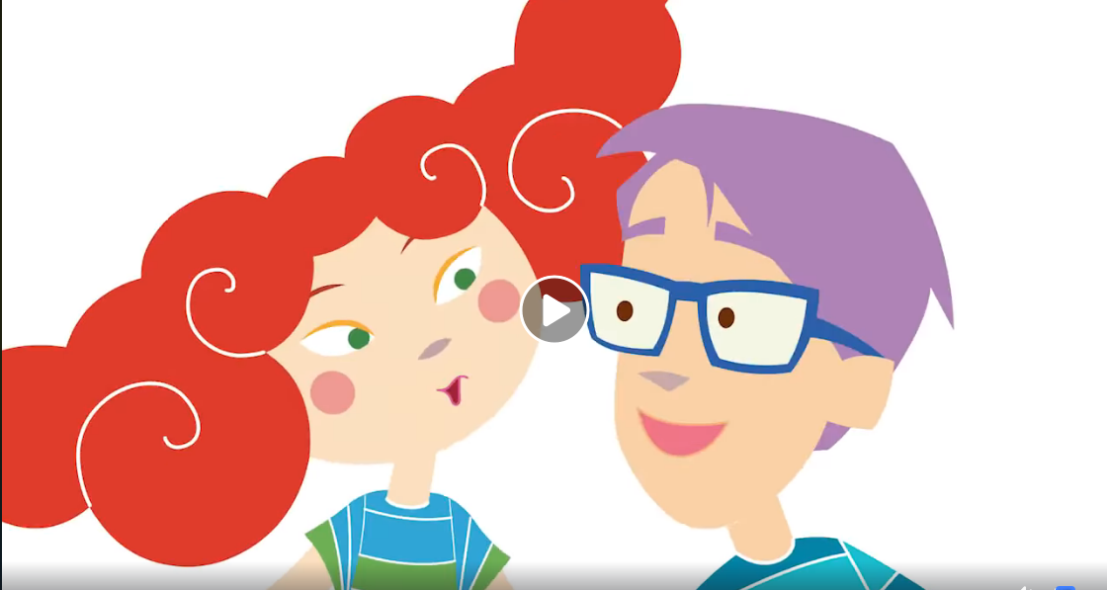
Você sabe por que o folclore brasileiro é tão importante? Ele é a tradição de costumes, músicas e lendas únicas, passadas de geração em geração aqui no nosso país. Vamos ouvir “Palavra Cantada”!
Clique aqui
https://www.youtube.com/watch?v=gsSY0i_-Ypw
Imagem extraída da internet

Slide 10
ATÉ BREVE!
Imagem extraída da internet

